Slide 1
Приготовление школьного завтрака: каша молочная пшенная с маслом и сахаром
МУНИЦИПАЛЬНОЕ БЮДЖЕТНОЕ ОБЩЕОБРАЗОВАТЕЛЬНОЕ УЧРЕЖДЕНИЕ - ЛИЦЕЙ №4 ИМЕНИ ГЕРОЯ СОВЕТСКОГО СОЮЗА Г.Б.ЗЛОТИНА Г.ОРЛА
Заведующая производством:
Черникова Наталья Михайловна

Slide 2
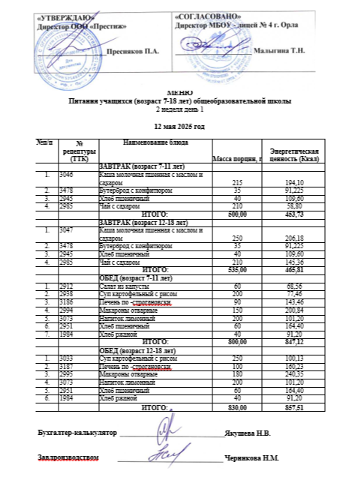
Молочные каши полезны по нескольким причинам:
Источник питательных веществ. Молочные каши содержат белки, жиры, углеводы, витамины и минералы, которые необходимы для роста и развития организма.
Усвоение кальция. Молоко — источник кальция, который нужен для укрепления костей и зубов. Молочные каши помогают организму усваивать кальций, что особенно важно в период активного роста.
Заряд энергии. Углеводы, содержащиеся в молочных кашах, обеспечивают энергией для активной деятельности. Кроме того, молочные каши обладают высокой калорийностью, что позволяет получать достаточное количество энергии даже при относительно небольшом объёме порции.
Улучшение пищеварения. Молочные продукты, такие как молоко и творог, способствуют улучшению пищеварения.

Slide 3
Каши и их полезные свойства

Slide 4
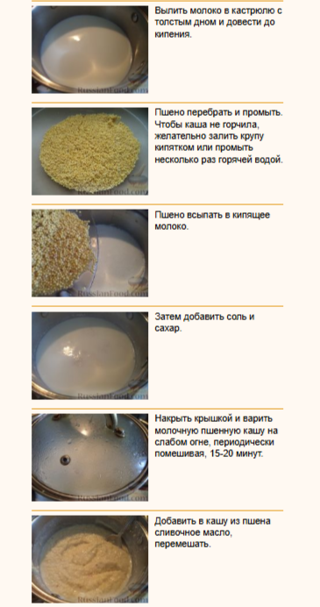
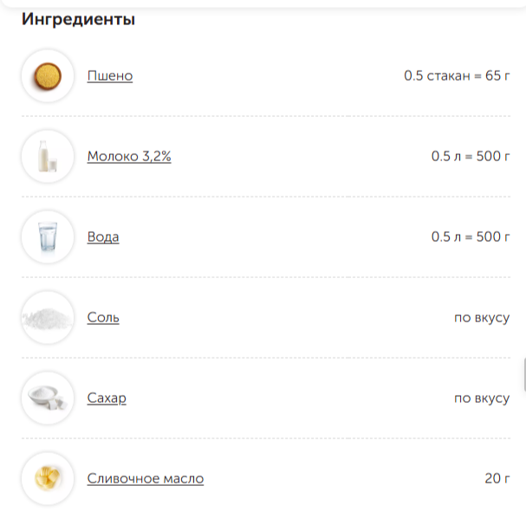
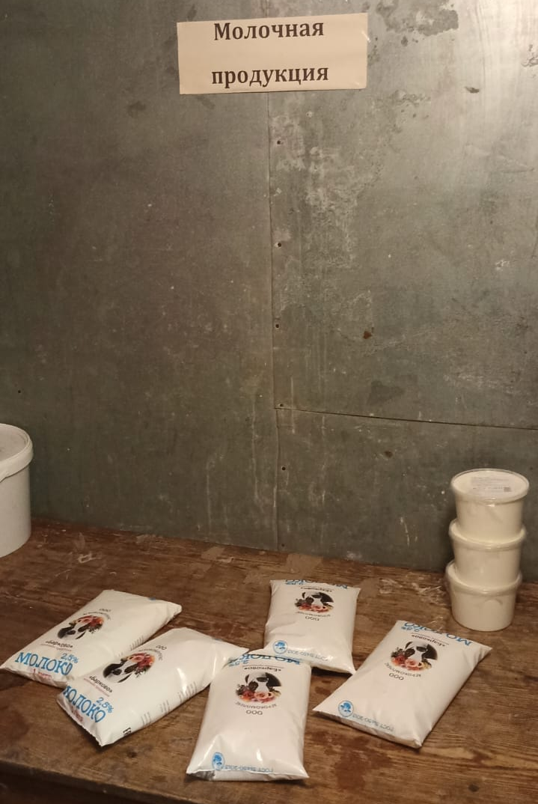
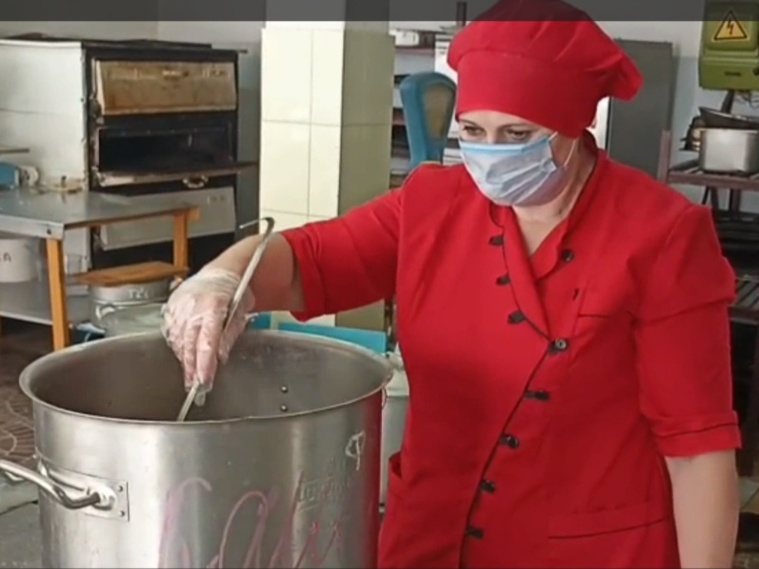
Рецепт приготовления каши молочной пшенной с маслом и сахаром

Slide 5
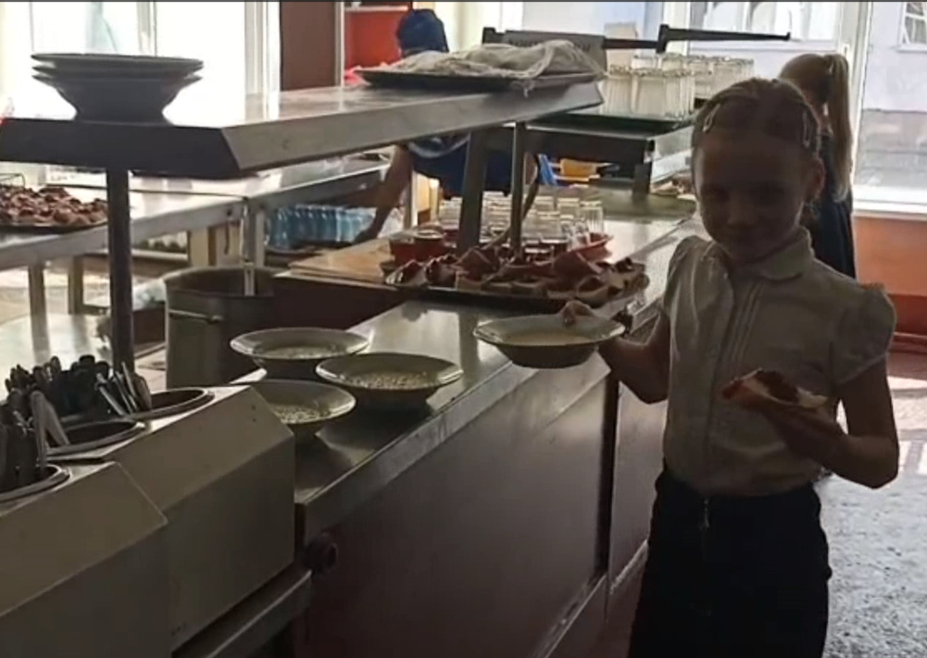
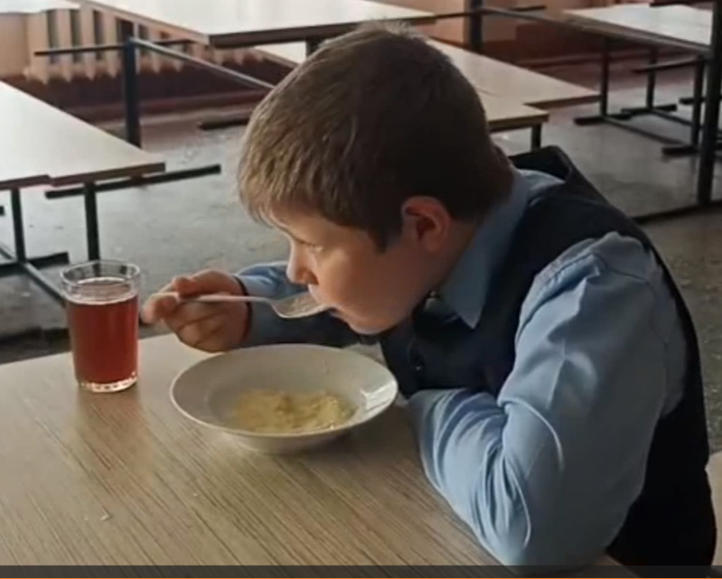
«Каша — мать наша»

